Slide 1
Betriebliche Altersversorgung: Die Stuttgarter bAV-Lösung
Einführungsworkshop für Geschäftspartner
Teil 1: Marktchancen, Vorteile für AG und AN

Slide 2
Inhalt
Rahmenbedingungen der betrieblichen Altersversorgung (bAV)
Betriebliche Altersversorgung als Chance
Arbeitnehmer und die betriebliche Altersversorgung
Der Arbeitgeberzuschuss in der bAV

Slide 3
Rahmenbedingungen der betrieblichen Altersversorgung (bAV)
1.

Slide 4
1. Rahmenbedingungen der betrieblichen Altersversorgung (bAV)
Ihre Firmenkontakte
Die Stuttgarter bAV-Lösung
Ihr bAV-Erfolg für Arbeitgeber und Arbeitnehmer

Slide 5
Betriebliche Altersversorgung: Ein Muss für Unternehmer
1. Rahmenbedingungen der betrieblichen Altersversorgung (bAV)
Das Betriebsrentengesetz (BetrAVG) nimmt Arbeitgeber in die Pflicht.
Der Anspruch von Arbeitnehmern auf Entgeltumwandlung ist im Betriebsrentengesetz unmissverständlich verankert (§ 1a BetrAVG).
Besteht keine anderweitige Vereinbarung, steht dem Arbeitnehmer die Entgeltumwandlung in Form der Direktversicherung zu.
Als Vermittler im Bereich der bAV begegnen Sie einem Rechtsanspruch gegenüber dem Arbeitgeber – eine hervorragende Ausgangslage.

Slide 6
Arbeitnehmers Liebling: Die betriebliche Versorgung genießt Vertrauen
1. Rahmenbedingungen der betrieblichen Altersversorgung (bAV)
Worauf man im Alter voraussichtlich zurückgreifen kann
Anteil der Befragten
Staatliche Rente der gesetzlichen Rentenversicherung
Erspartes / Geldanlagen (z.B. Sparbuch, Aktien, Fonds, Bausparvertrag usw.)
Eigengenutztes Haus oder Wohnung (ersparte Mietausgaben)
Private Rentenversicherung, Kapital-Lebensversicherung, Direktversicherung
Betriebliche AV
Riester-Produkte (inkl. Wohnriester)
Vermögen aus Erbschaft
Selbständig
Vermietete Immobilien, Pachteinnahmen
Gold, andere Edelmetalle
Präsentieren Sie mit der bAV eine beliebte Form der Altersvorsorge.
Quelle: Deutsche Bank Vorsorgereport 2020; Basis: Bundesrepublik Deutschland Bevölkerung von 20-65 Jahren
Notes:
Quelle: Postbank: „Presse-Dossier zur Altersvorsorge“ veröffentlicht unter www.postbank.de (http://www.postbank.de/postbank/pr_dossier_altersvorsorge.html) zuletzt eingesehen am 12.12.2011

Slide 7
Altersversorgung über Eck: Die mittelbare Versorgungszusage
1. Rahmenbedingungen der betrieblichen Altersversorgung (bAV)
Häufig erfolgt die bAV mithilfe eines externen Versorgungsträgers / Versicherers.
Versorgungszusage
Arbeitgeber
Arbeitnehmer
Versicherungs-
verhältnis
Entgeltverzicht
Leistungs-
verhältnis
Versorgungsträger / Versicherer
z.B. ein Versicherungsverein auf Gegenseitigkeit (VVaG)
Wann immer ein Arbeitgeber die Verantwortung für die Abwicklung der bAV abgibt, ergibt sich für Sie eine gute Gelegenheit für Neugeschäft.

Slide 8
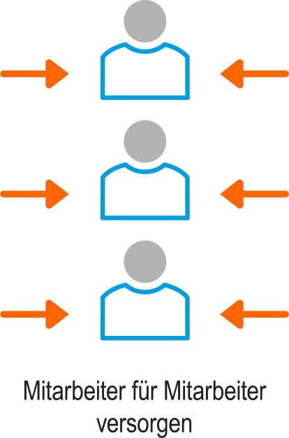
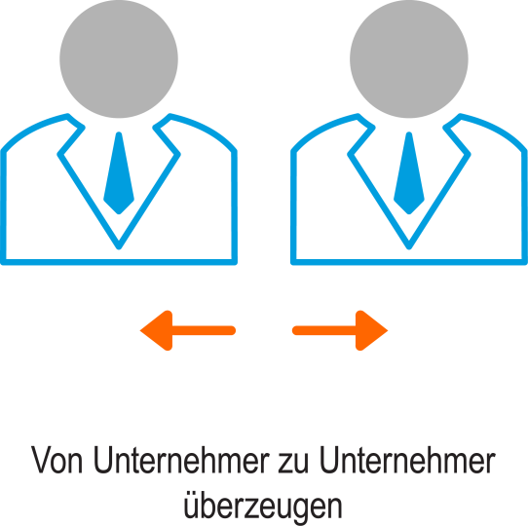
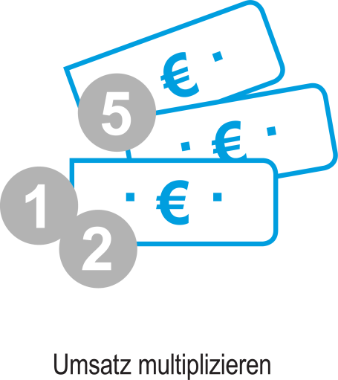
Vorteil für Vermittler: Einmal erfolgreich überzeugen, x-mal umsetzen
1. Rahmenbedingungen der betrieblichen Altersversorgung (bAV)
Vermittler profitieren vom Multiplikationseffekt der Umsätze im Rahmen der bAV.
Ihre fundierte Beratung bestimmt die Durchdringungsquote der bAV im Unternehmen – und damit einhergehend die Höhe Ihrer Umsätze.

Slide 9
Höhere Durchschnittsumsätze: bAV aktiviert Vorsorgewillen der Arbeitnehmer
1. Rahmenbedingungen der betrieblichen Altersversorgung (bAV)
Die monatlichen Durchschnittsbeiträge für die betriebliche Altersversorgung liegen ca. 1/3 über denen der privaten Altersvorsorge.
160,- €
105,- €
Betriebliche Alters-versorgung
Private
Alters-
vorsorge
Als Vermittler profitieren Sie vom höheren Umsatzpotenzial der betrieblichen Altersversorgung.
Quelle: Stuttgarter Lebensversicherung a.G., Stand 8/2021

Slide 10
Betriebliche Altersversorgung als Chance
2.

Slide 11
Zusätzliche Chancen durch das Betriebsrentenstärkungsgesetz
2. Betriebliche Altersversorgung als Chance
Voraussichtliche Reaktion der Unternehmen auf das BRSG in % aller befragten bAV-Verantwortlichen
Wir werden unser bAV-Angebot entsprechend dem Gesetz erweitern
Wir wissen noch nicht, ob wir unser bAV-Angebot erweitern
Wir werden unser bAV-Angebot nach dem Gesetz nicht ausbauen
weiß nicht/keine Antwort
Jedes vierte KMU will bAV nach BRSG ausbauen.
Quelle: F.A.Z.-Institut, Betriebliche Altersversorgung im Mittelstand 2019

Slide 12
Besonders die Kleinen bieten großes bAV-Potenzial
2. Betriebliche Altersversorgung als Chance
In Unternehmen mit wenigen Arbeitnehmern besteht hoher Versorgungsbedarf.
Beschäftigte mit betrieblicher Altersversorgung in Deutschland nach Betriebsgröße
Ihr Potenzial!
Nehmen Sie konkret kleinere Unternehmen ins Visier, um sich besonders große Erfolgschancen zu sichern.
Quelle: Bundesministerium für Arbeit und Soziales: Alterssicherungsbericht 2020
Notes:
Quelle: Postbank: „Presse-Dossier zur Altersvorsorge“ veröffentlicht unter www.postbank.de (http://www.postbank.de/postbank/pr_dossier_altersvorsorge.html) zuletzt eingesehen am 12.12.2011

Slide 13
Betriebliche Altersversorgung: Information hat Bedeutung
2. Betriebliche Altersversorgung als Chance
Nachfrage nach individueller Beratung steigt.
Wunsch nach individueller Beratung wird größer (bAV-Themen, auf die die Mitarbeiter die befragten bAV-Verantwortlichen besonders ansprechen; in % der befragten bAV-Verantwortlichen¹)
Ihr Wissen im Bereich der betrieblichen Altersversorgung öffnet Ihnen die Türen zu neuen Kunden.
Quelle: F.A.Z.-Institut, Betriebliche Altersversorgung im Mittelstand 2020 ¹ Mehrfachnennungen möglich
Notes:
Quelle: Postbank: „Presse-Dossier zur Altersvorsorge“ veröffentlicht unter www.postbank.de (http://www.postbank.de/postbank/pr_dossier_altersvorsorge.html) zuletzt eingesehen am 12.12.2011

Slide 14
In Sachen bAV gelten Sie als verlässlicher Partner
2. Betriebliche Altersversorgung als Chance
Versicherer sind bei den meisten Arbeitgebern im Mittelstand gefragt.
Jeder fünfte größere Betrieb arbeitet mit Berater zusammen
(aktuelle Kooperationen mit bAV-Anbietern und Dienstleistern; in % der befragten bAV-Verantwortlichen, nach Mitarbeiteranzahl¹)
Versicherungsgesellschaft
Pensionskasse
Branchen- und tarifvertragliches Versorgungswerk
Beratungsgesellschaft
Kreditinstitut
Versorgungswerk eines anderen Unternehmens
Das Vertrauen, das Ihnen seitens der Arbeitgeber entgegen gebracht wird, sichert Ihnen einen Vorteil für die Akquise potentieller bAV-Kunden.
Quelle: Generali Deutschland, F.A.Z.-Institut, Betriebliche Altersversorgung im Mittelstand 2020 ¹ Mehrfachnennungen möglich
Notes:
Quelle: Postbank: „Presse-Dossier zur Altersvorsorge“ veröffentlicht unter www.postbank.de (http://www.postbank.de/postbank/pr_dossier_altersvorsorge.html) zuletzt eingesehen am 12.12.2011

Slide 15
Die Direktversicherung: Königsweg in der bAV
2. Betriebliche Altersversorgung als Chance
8,6 Millionen aller bAV-Verträge sind Direktversicherungen.
Unternehmen wissen vor allem die unkomplizierte Durchführung im Rahmen der Direktversicherung zu schätzen.
Als einfachster Durchführungsweg ist die Direktversicherung sogar als Standard im Betriebsrentengesetz verankert.
Beliebteste Durchführungswege in der bAV
(Bestand an Verträgen der bAV 2020 – Anzahl in Mio.)
Direktversicherung
Rückdeckungsversicherung
Pensionskasse
Pensionfonds
Mit der Direktversicherung begegnen Sie auch und vor allem den unbürokratischen bAV-Vorstellungen kleiner und mittlerer Unternehmen.
Quelle: GDV, Die deutsche Lebensversicherung in Zahlen 2021

Slide 16
Zusammenfassung
2. Betriebliche Altersversorgung als Chance
Der Arbeitgeber vertraut in der bAV auf Sie.
Hohes Potenzial in kleinen und mittelständischen Unternehmen.
Beraten Sie Arbeitgeber einfach und effektiv mit der Stuttgarter bAV-Lösung:
richtige Dokumentation
alle nötigen Dokumente und Präsentationen
hohe Durchdringungsquote
hohe Zufriedenheit des Arbeitgebers und der Arbeitnehmer.

Slide 17
2. Betriebliche Altersversorgung als Chance
Ihre Kontakte
Die Stuttgarter bAV-Lösung
Hohe
Durchdringungsquote
bei Arbeitnehmern
und
zufriedene Arbeitgeber

Slide 18
Arbeitnehmer und die betriebliche Altersversorgung
3.

Slide 19
Staatliche Förderung: Viel Versorgung mit wenig Aufwand¹
3. Arbeitnehmer und die betriebliche Altersversorgung
Arbeitnehmer profitieren von der Steuer- und Sozialabgabenfreiheit.
Ein Monatsbeitrag von 100,00 Euro bedeutet für den AN derzeit eine Nettobelastung von nur 55,52 Euro.
Fall 1
100,00 €
- 20,32 €
- 24,16 €
55,52 €
bAV-Monatsbeitrag
SV-Ersparnis
Steuerersparnis
Nettoaufwand
Fall 2
282,00 €
- 57,32 €
- 67,41 €
157,27 €
bAV-Monatsbeitrag
SV-Ersparnis
Steuerersparnis
Nettoaufwand
Berechnungsgrundlage: Arbeitnehmer, monatliches Gehalt 3.000 €, Steuerklasse I, Beitragssatz Krankenversicherung 15,9 %, Steuer- und Sozialabgaben aus 2022
Führen Sie dem Arbeitnehmer seine finanziellen Vorteile direkt vor Augen.
¹ Steuer- und Sozialversicherungsfreiheit der Beiträge ggf. bis 4% der BBG (2022: 3.384 € p.a.). Leistungen aus geförderten Beiträgen und Zuzahlungen sind nach § 22 Nr. 5 EStG in vollem Umfang einkommensteuerpflichtig. Für die Verbeitragung in der Sozialversicherung (Krankenversicherung der Rentner) während des Rentenbezuges gilt eine Freigrenze (§ 226 Abs. 2 SGB V) und darüber hinaus ein Freibetrag für Versorgungsbezüge der bAV (2022: 164,50 € p.m./ 19.740 € Kapitalleistung).
Notes:
Quelle: Postbank: „Presse-Dossier zur Altersvorsorge“ veröffentlicht unter www.postbank.de (http://www.postbank.de/postbank/pr_dossier_altersvorsorge.html) zuletzt eingesehen am 12.12.2011

Slide 20
Der Arbeitgeberzuschuss in der bAV
4.

Slide 21
Wert der bAV wird erkannt: Viele Arbeitgeber fördern zusätzlich
4. Der Arbeitgeberzuschuss in der bAV
In Form von Arbeitgeberzuschüssen nutzen zahlreiche Unternehmen die bAV als Instrument zur Mitarbeiterbindung.
Unternehmen nutzen Ersparnisse aus der bAV häufig zur Bezuschussung der betrieblichen Altersversorgung.
An rund zwei Drittel aller laufenden bAV-Verträge beteiligen sich die Arbeitgeber finanziell aktiv.
Arbeitgeberzuschüsse erhöhen die Bereitschaft zur Entgeltumwandlung in der bAV deutlich.
Das Betriebsrentenstärkungsgesetz (BRSG) regelt Arbeitgeberzuschüsse für Entgeltumwandlungen neu.
Wie wird die bAV in Unternehmen finanziert?¹
Zeigen Sie Ihrem Gesprächspartner die Vorteile der Mischfinanzierung explizit auf.
Quelle: Generali Deutschland, F.A.Z.-Institut, Betriebliche Altersversorgung im Mittelstand 2020 ¹ Angebotene Finanzierungsformen für bAV; Mehrfachnennungen möglich.

Slide 22
Zusammenfassung
4. Der Arbeitgeberzuschuss in der bAV
Der Arbeitgeberzuschuss ist seit 2019 für Neugeschäft verpflichtend.
Der Arbeitgeberzuschuss ist ab 2022 für den Bestand verpflichtend¹.
Der Arbeitgeberzuschuss kann mit der Stuttgarter bAV-Lösung bequem eingerichtet werden.
¹ Individual- und kollektivrechtliche Vereinbarungen, die vor dem 1.1.2019 vereinbart worden sind; im Falle von Gesamtzusagen (“Aushang am schwarzen Brett”, z.B. Versorgungsordnungen) gilt wohl der 1.1.2019.

Slide 23
4. Der Arbeitgeberzuschuss in der bAV
Ihre Firmenkontakte
Die Stuttgarter bAV-Lösung
Mehr bAV für den Arbeitnehmer
Mehr Sozialleistung für den Arbeitgeber

Slide 26
Kontakt
Fragen & Wünsche zur bAV in Ihrem und für
Ihr Unternehmen? Ich informiere Sie gern.
Martin Mustermaklerbetreuer
Musterstraße 100
10000 Musterstadt
Telefon 0123 4567890
Telefax 0123 4567890
Mobil 0123 4567890
martin-mustermaklerbetreuer@stuttgarter.de
www.stuttgarter.de

